Slide 1
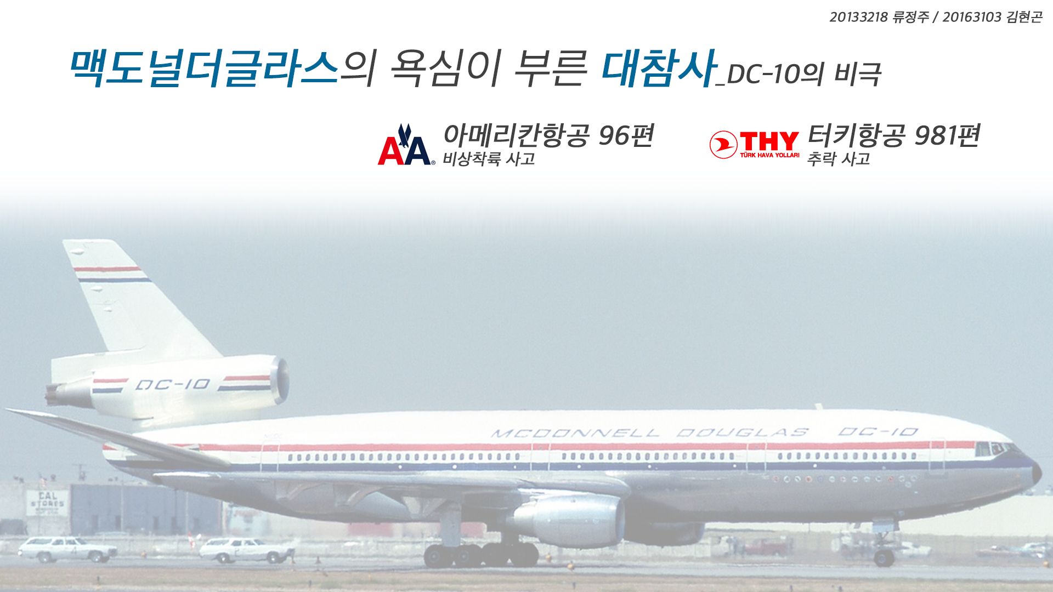

Slide 2
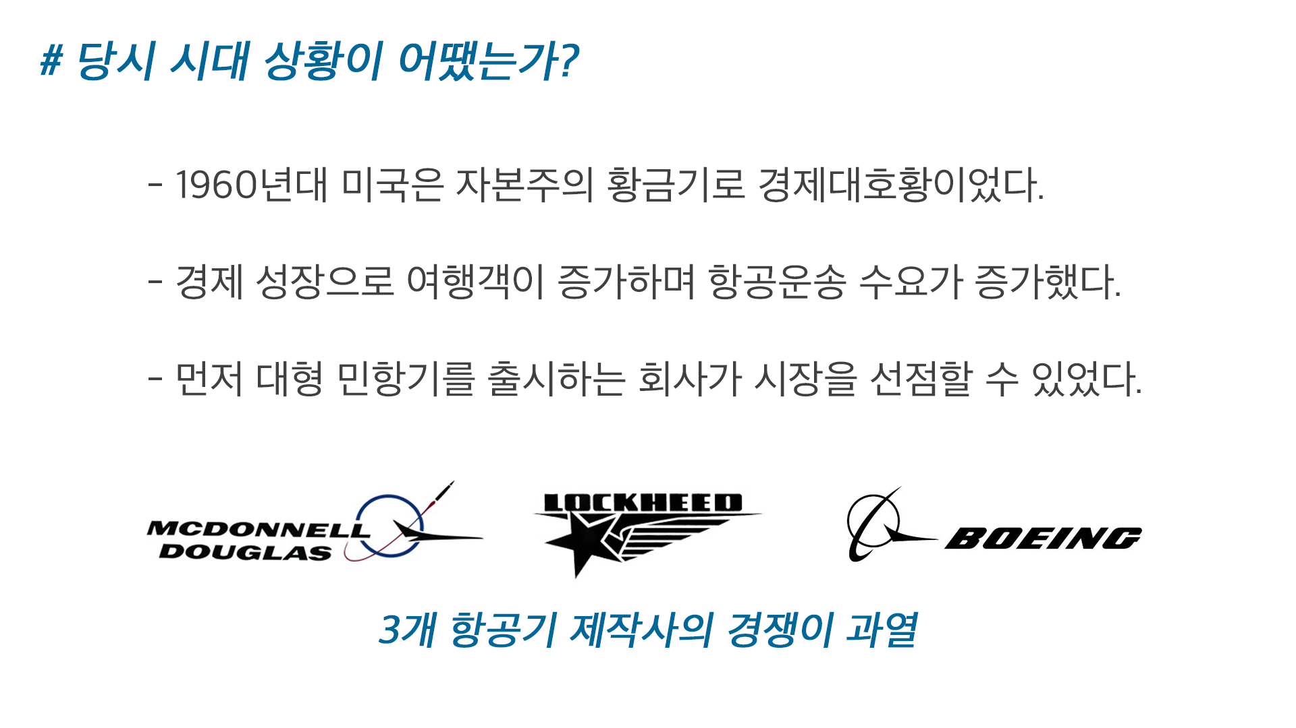

Slide 3
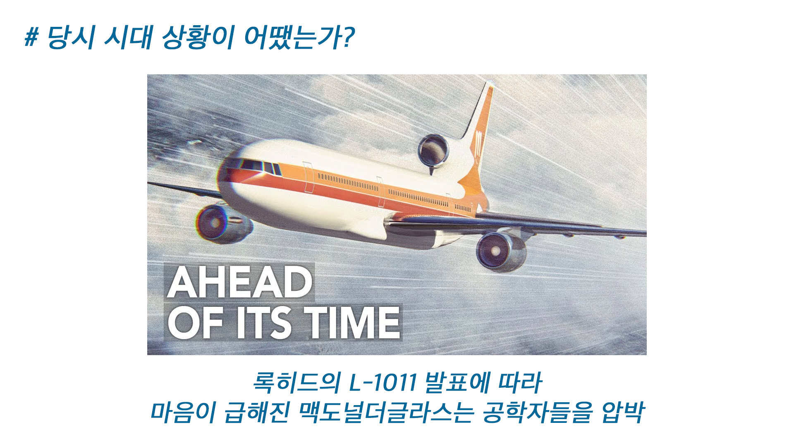

Slide 4
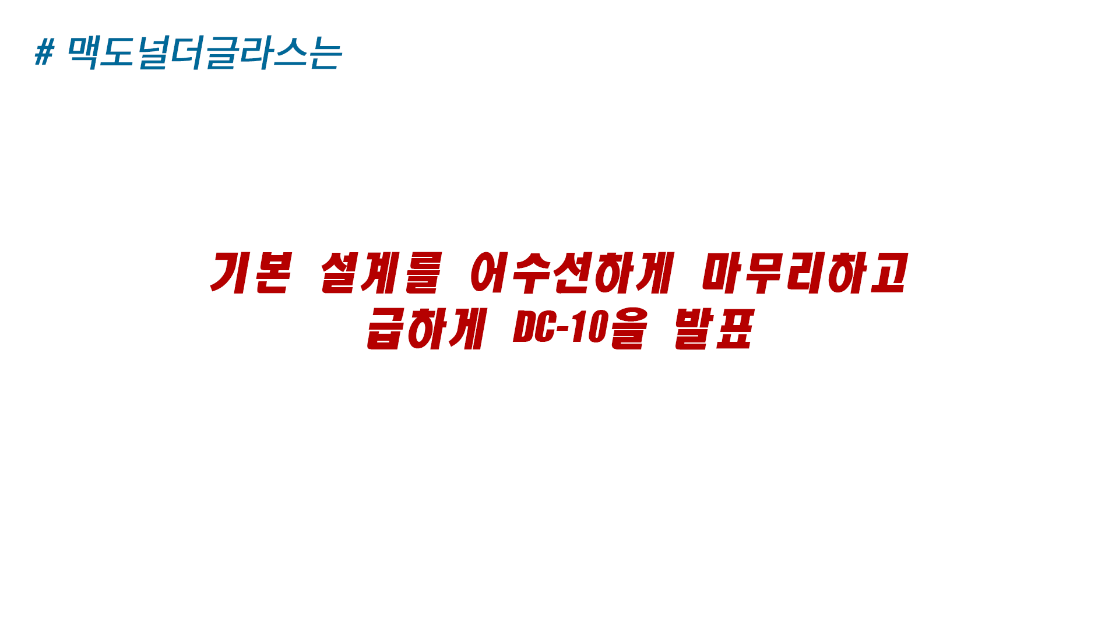

Slide 5
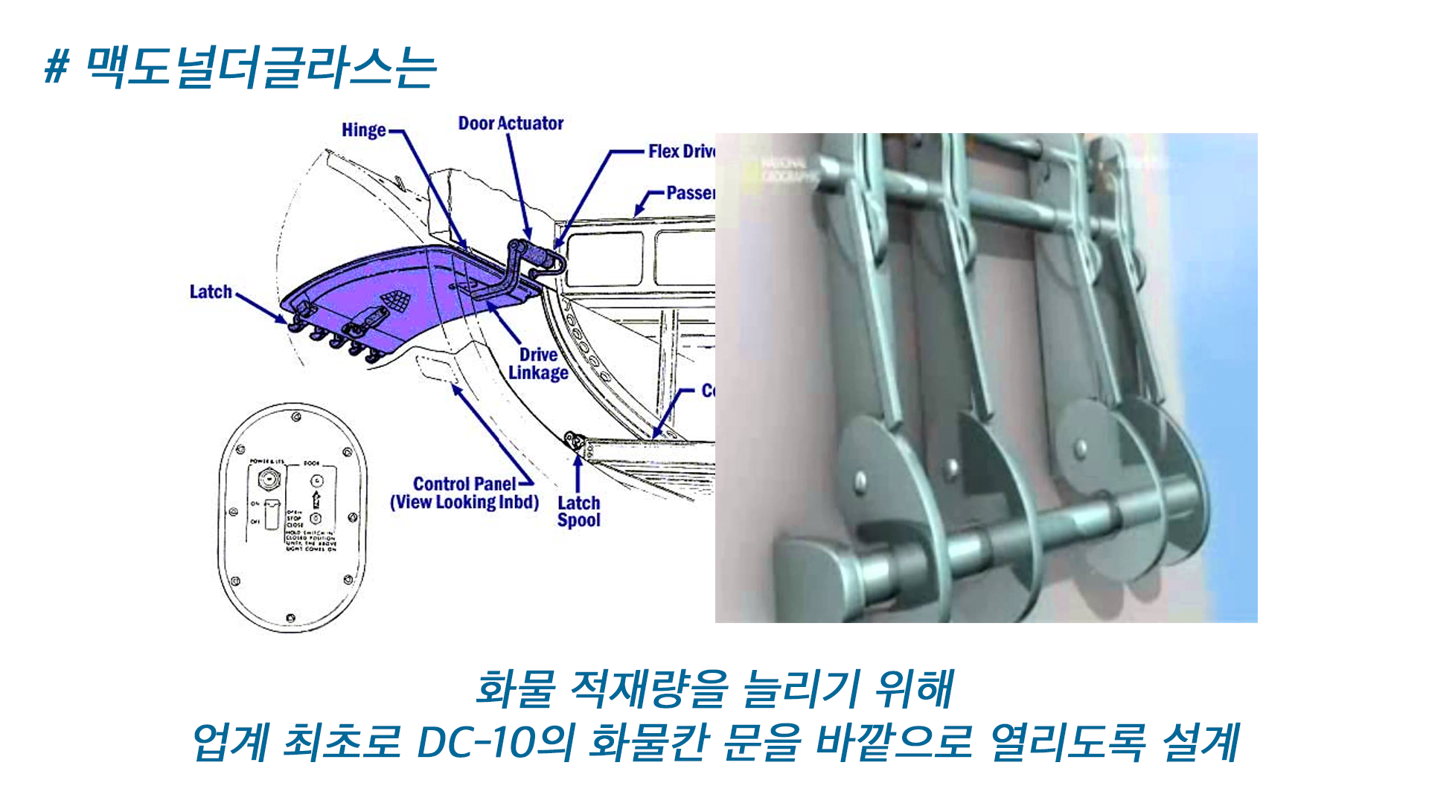

Slide 6
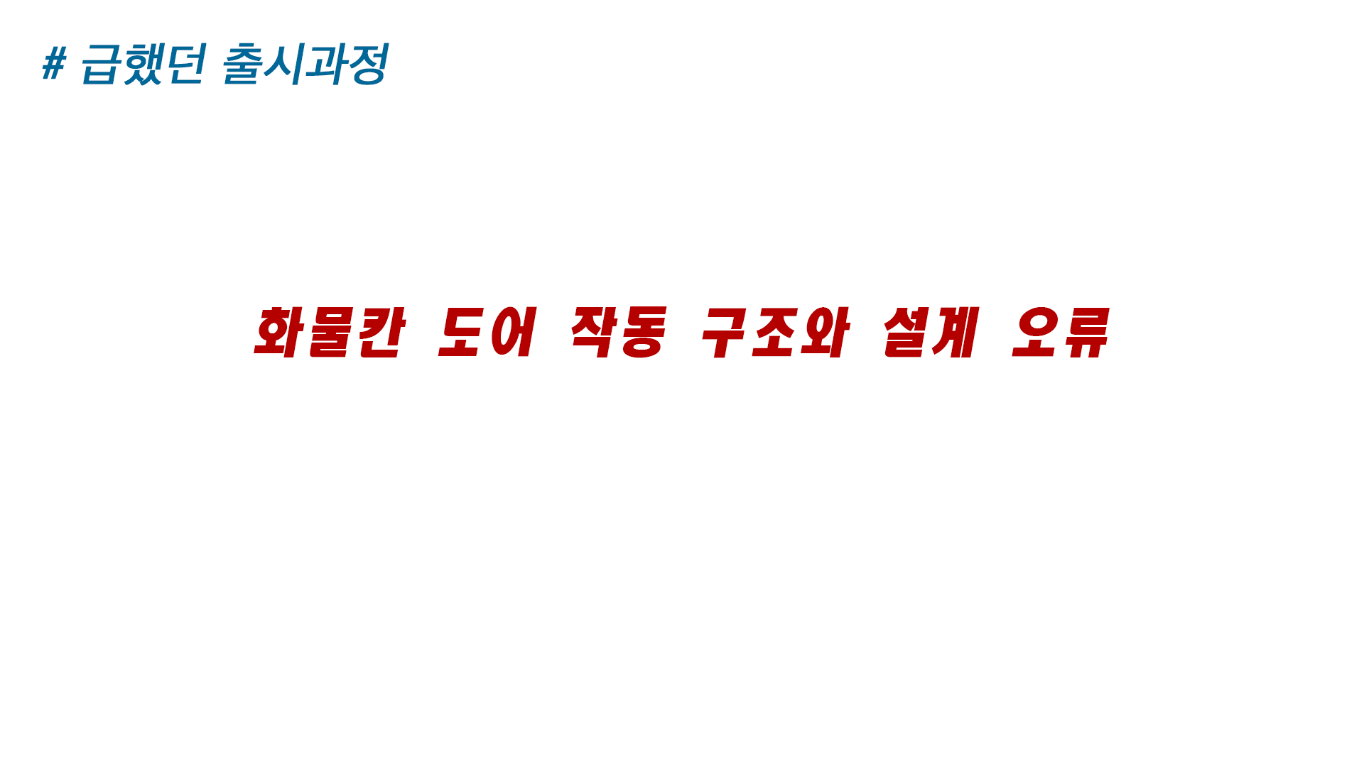

Slide 7
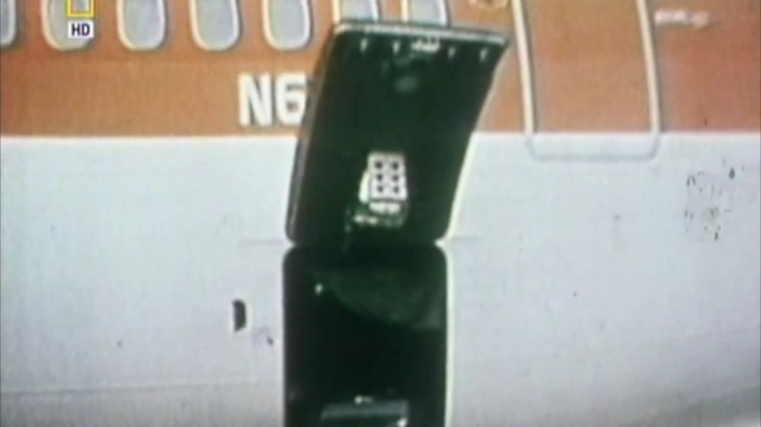

Slide 8
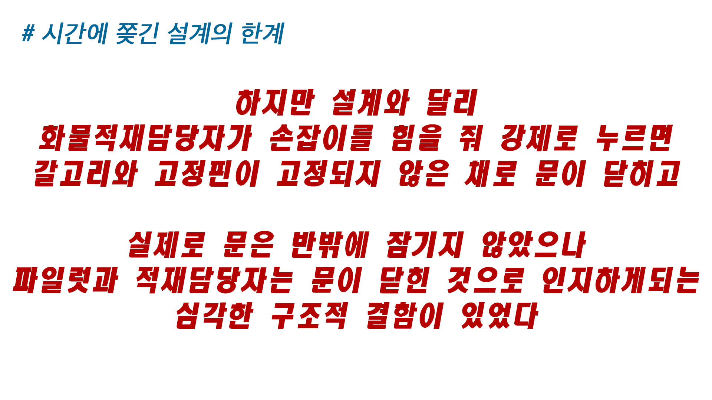

Slide 9
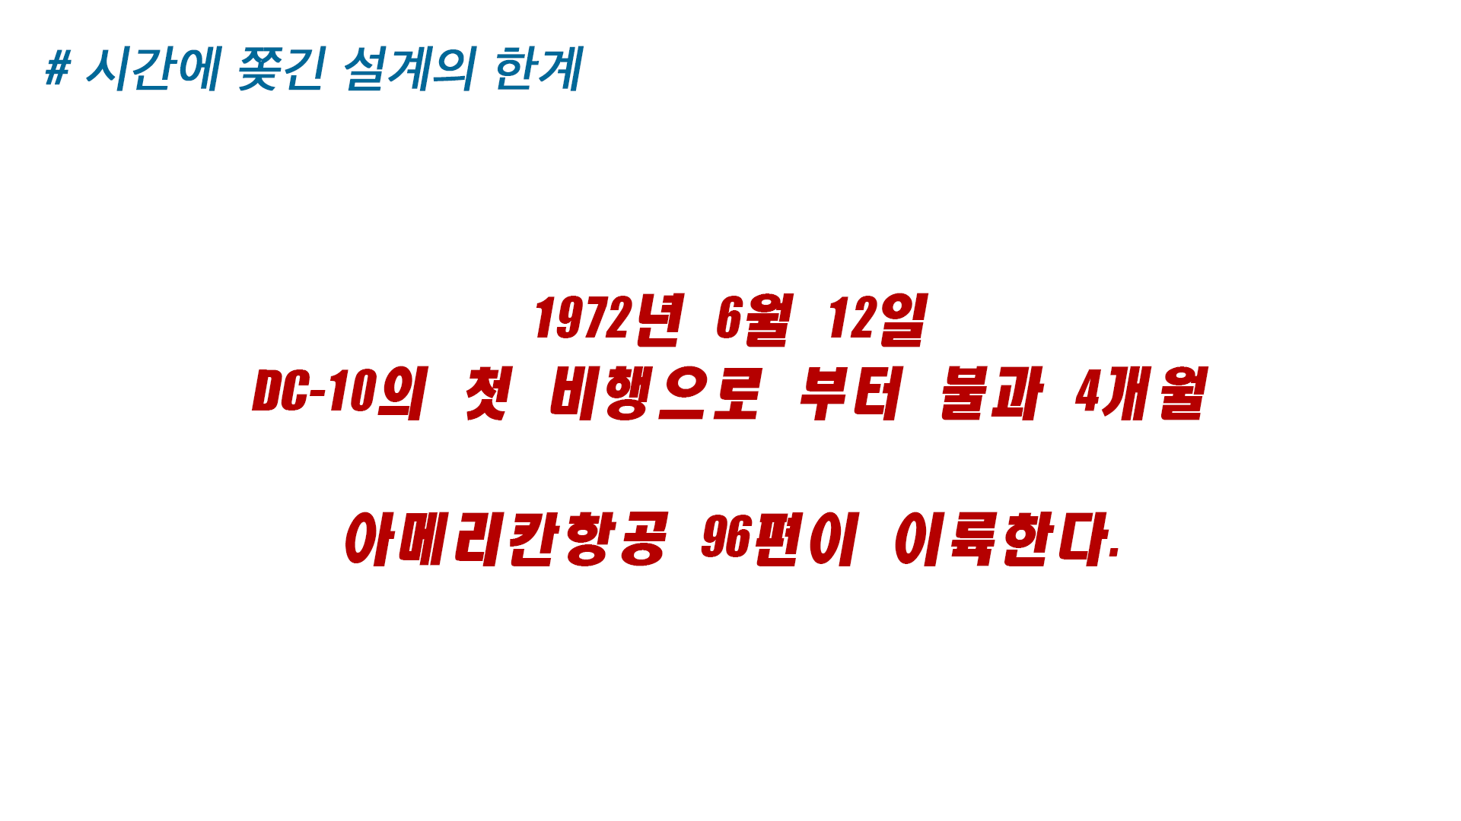

Slide 10
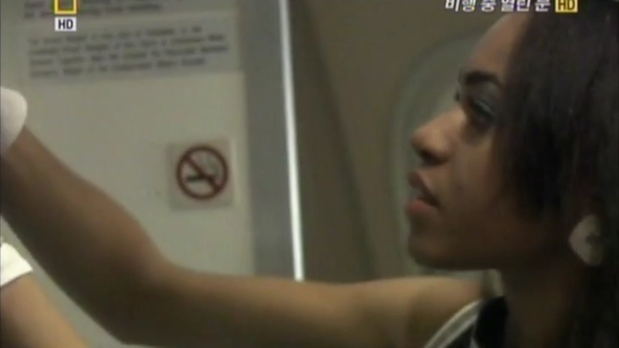

Slide 11
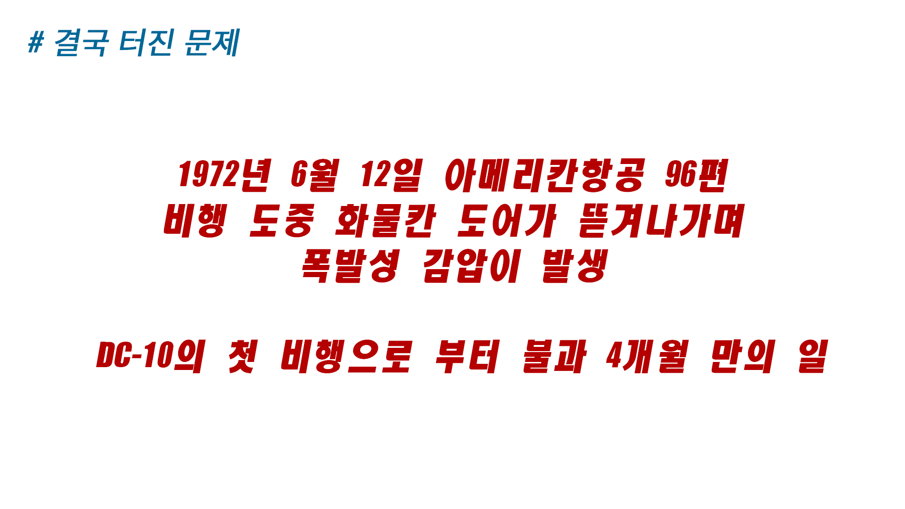

Slide 12
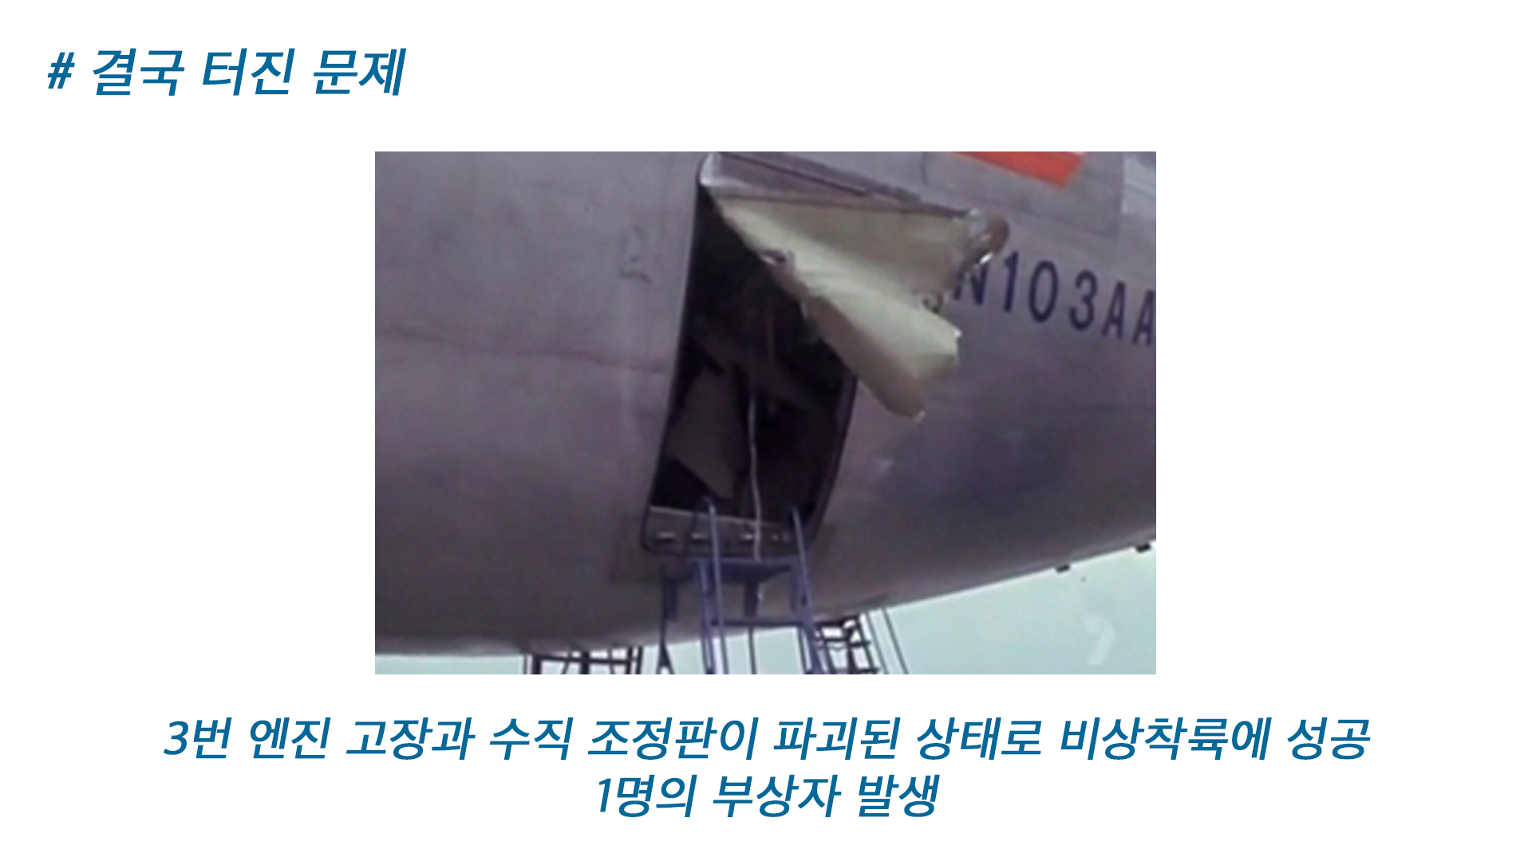

Slide 13
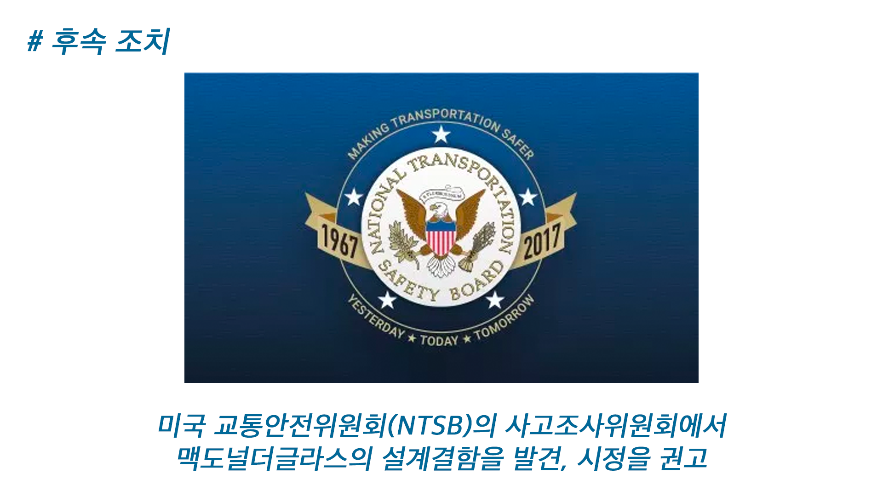

Slide 14
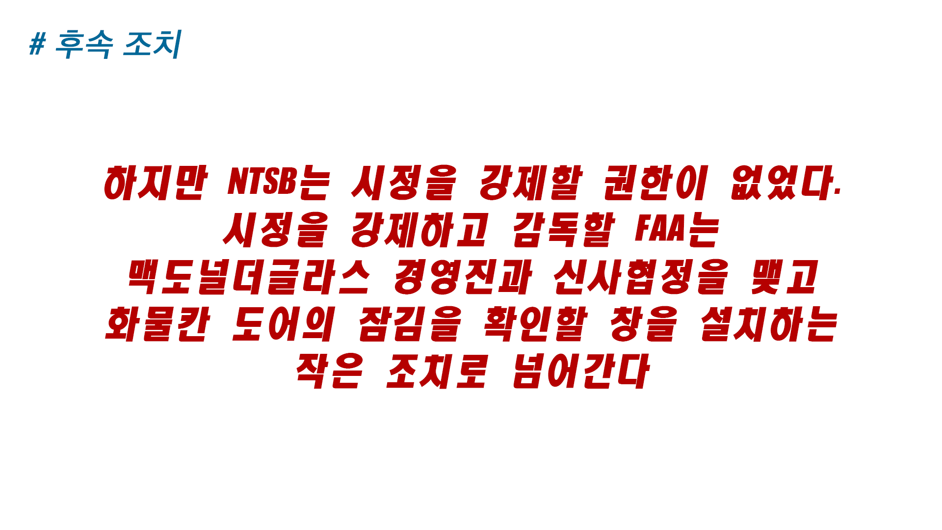

Slide 15
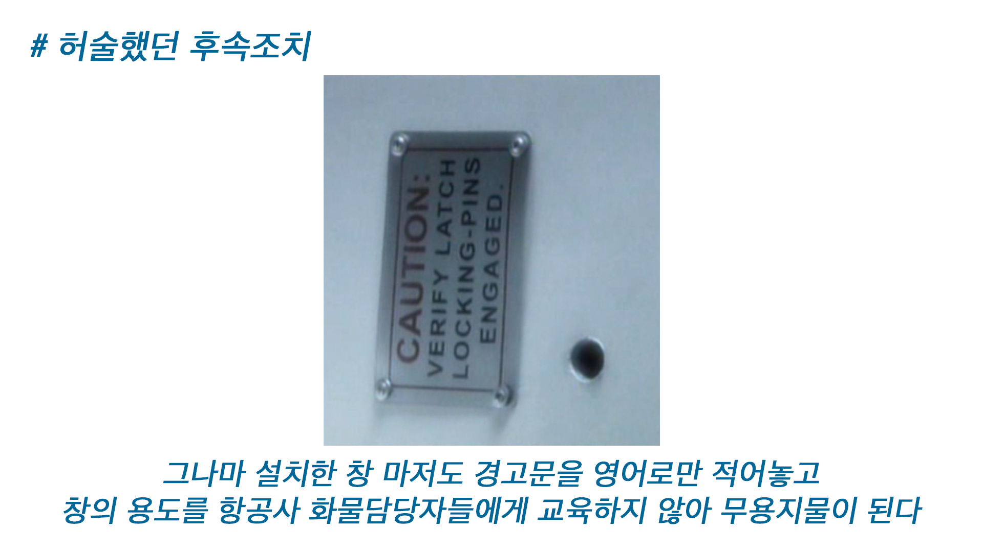

Slide 16
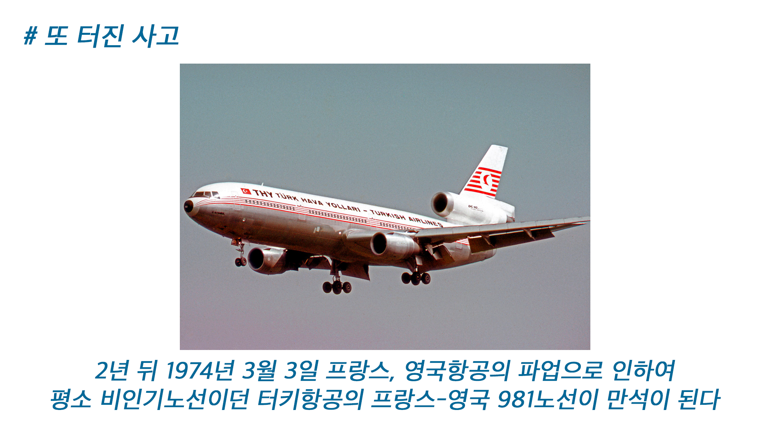

Slide 17
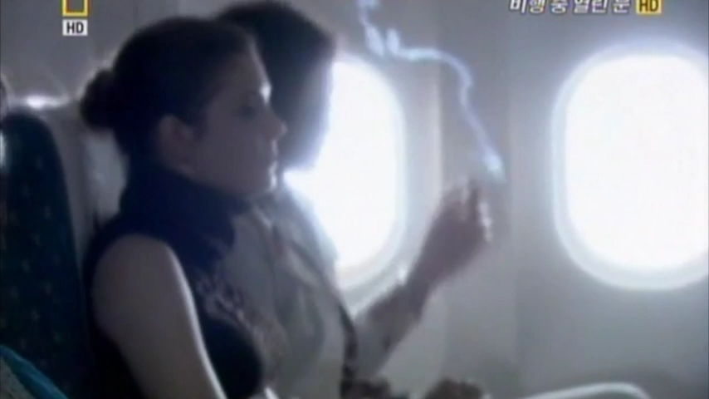

Slide 18
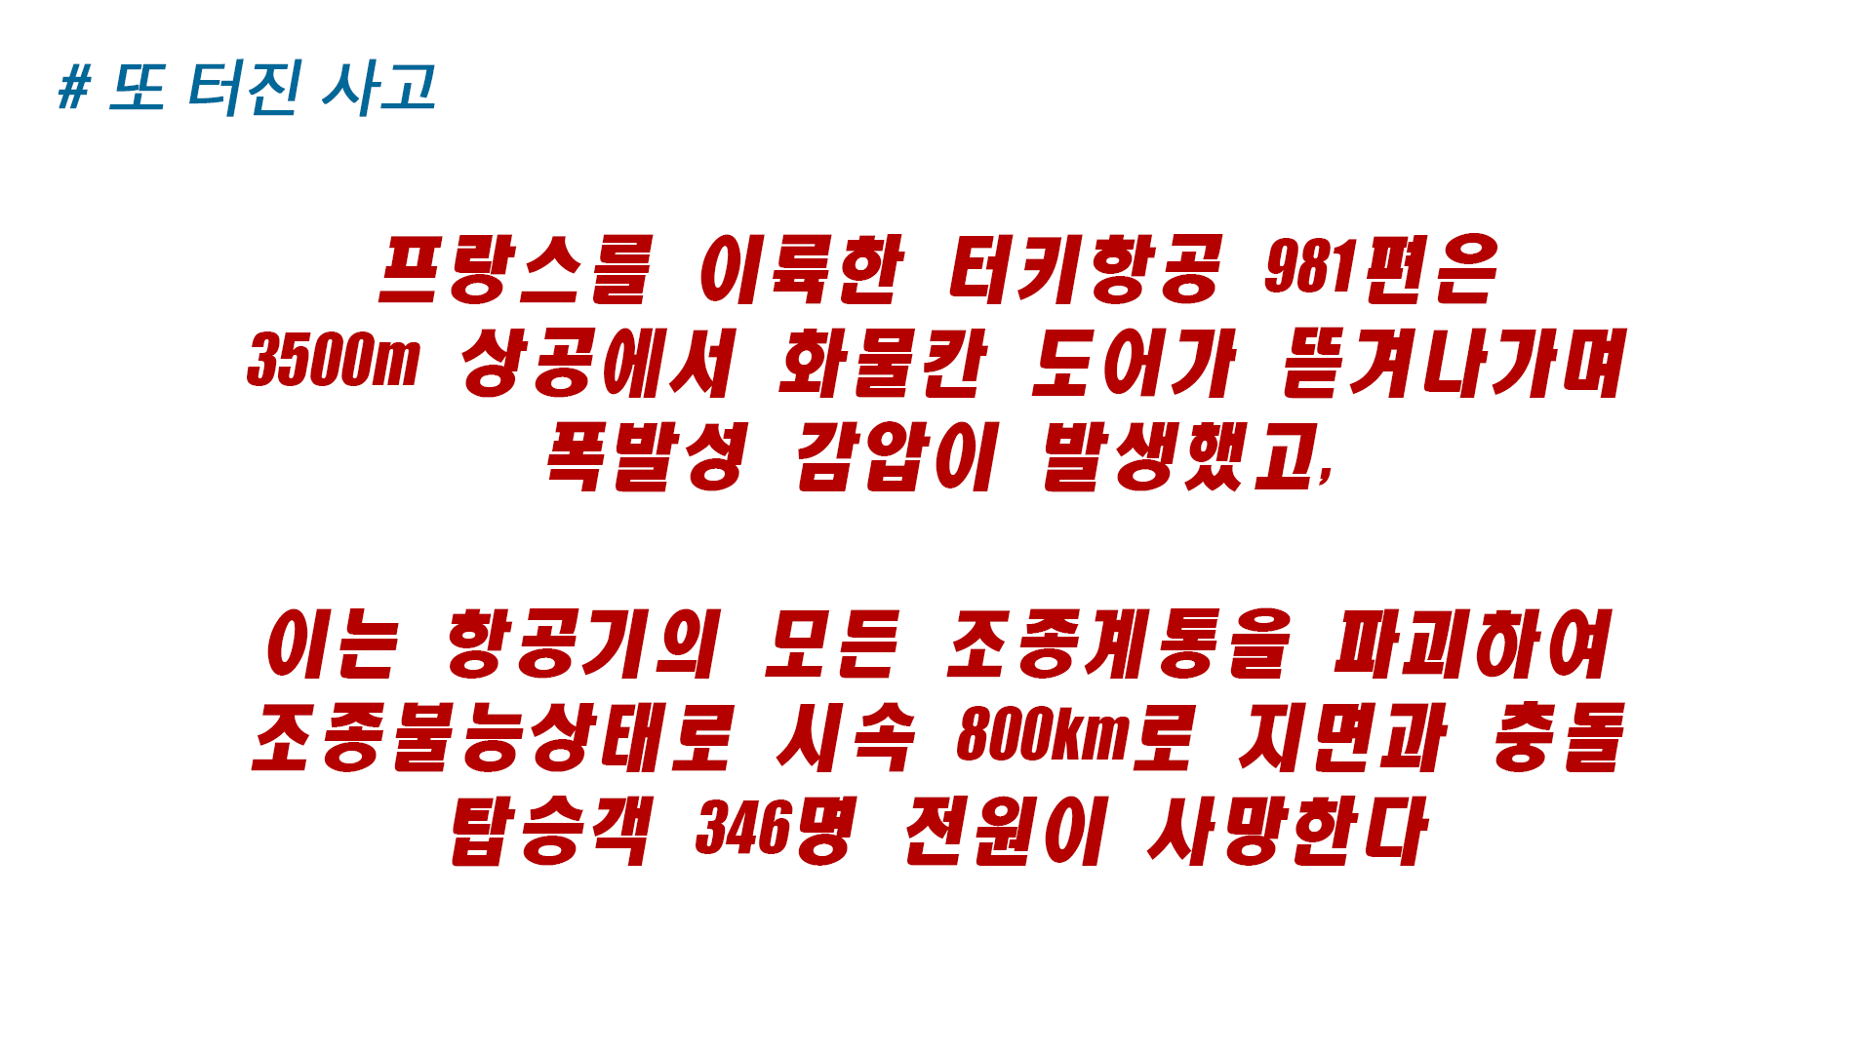

Slide 19
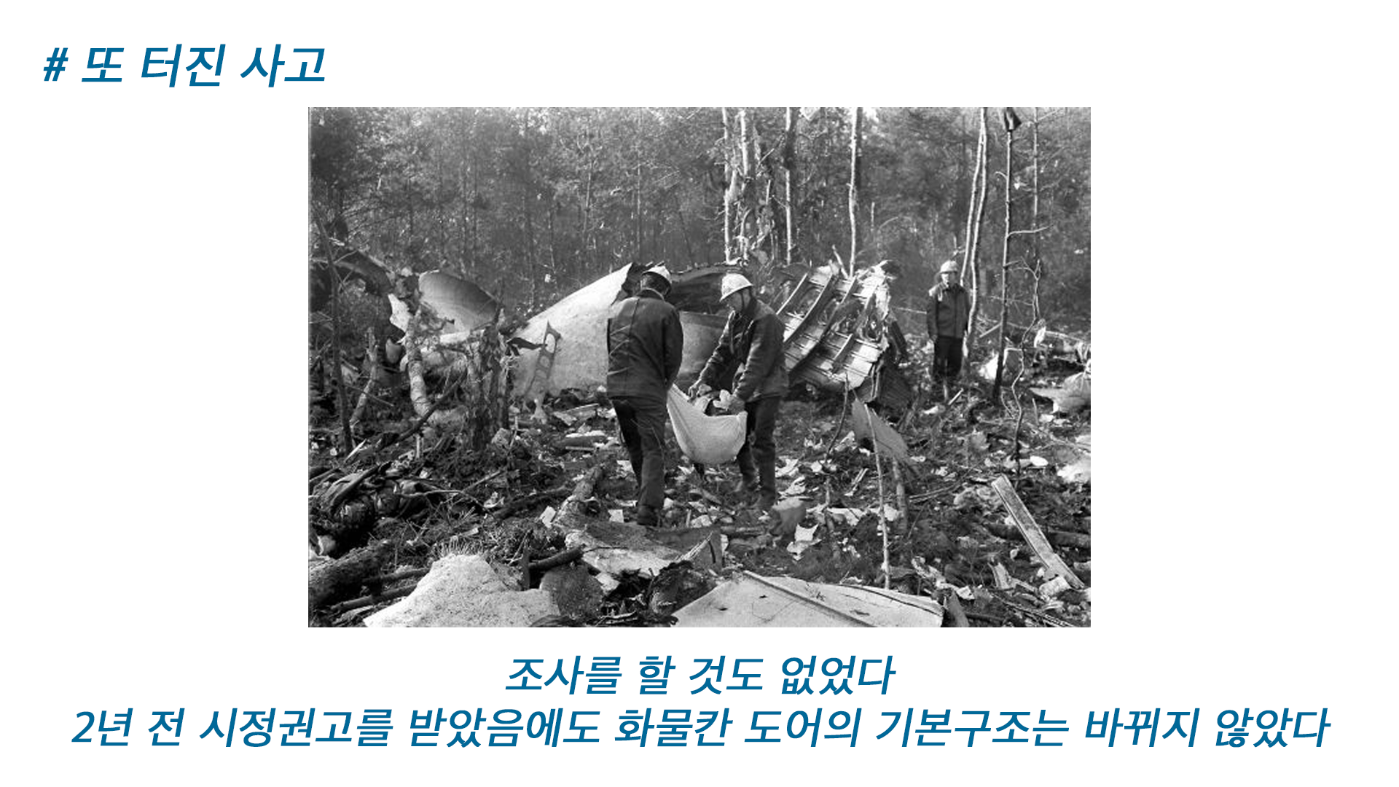

Slide 20
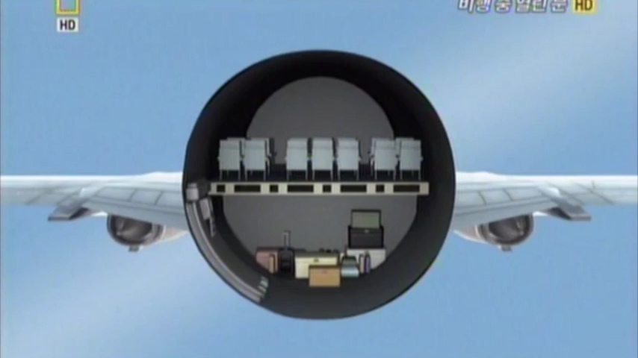

Slide 21
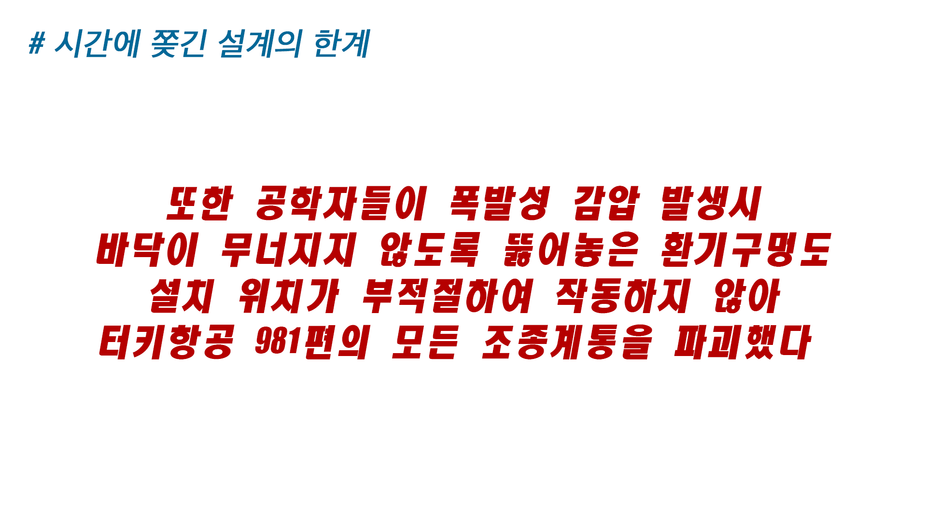

Slide 22
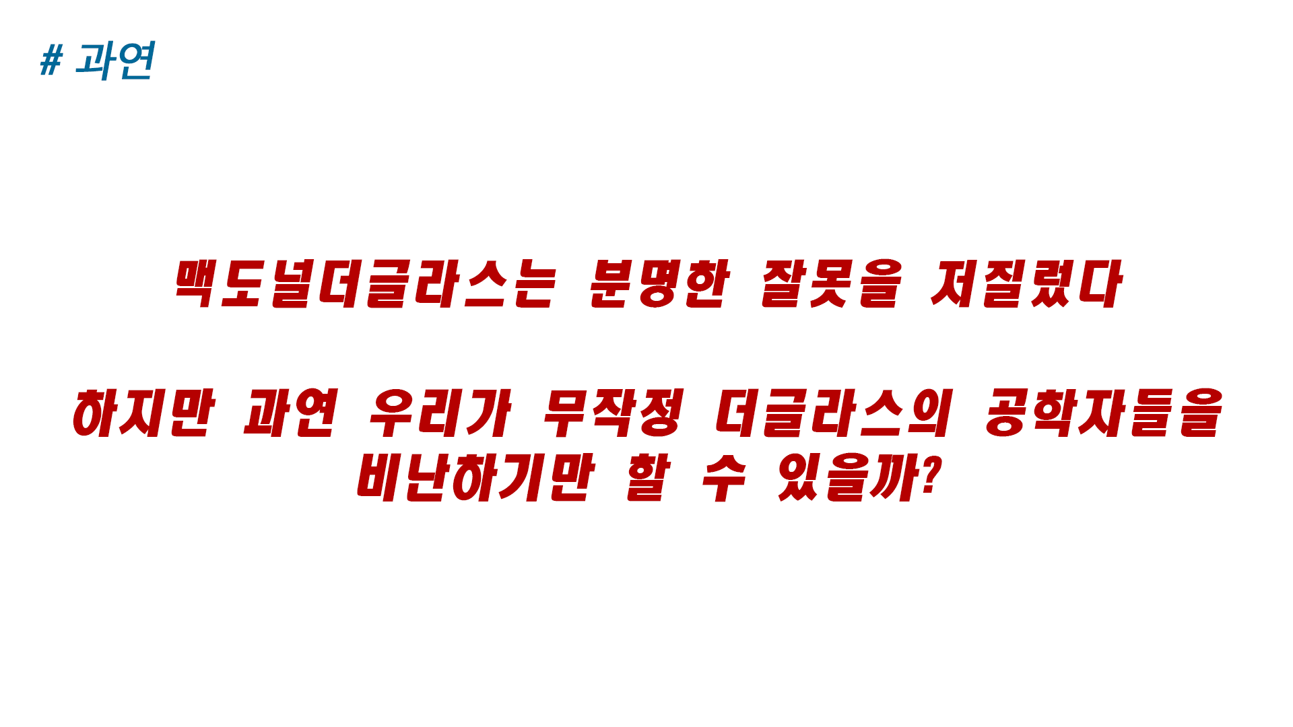

Slide 23
#공학자들을 옹호하는 의견
1. 경영진의 압박이 가해지는 상황에서의 최선의 설계.
[ll.4] 전문적인 문제에 있어서 고용인과 의뢰인에게 충실한 대행인 또는 위임자로서 행동한다.
2. 기존에 없던 새로운 설계방식이었기에 문제점을 예측하기가 어려웠음.
[lll.2.a] 공학자는 시민의 일에 있어 건설적인 서비스 기회를 찾기 위해 노력하고 사회공동체의 안전, 건강, 복지의 향상을 위해 일한다.”

Slide 24
#공학자들을 옹호하는 의견
3. 공학자들은 NTSB의 권장사항을 본인들의 판단에 따라 적절하게 조치했고, 안전을 위한 추가적인 설계까지 고안했으나 기술자들의 태만으로 사고가 발생.
[ll.1.a] 공학자는 언제나 대중의 안전, 건강, 재산, 복지를 보호하는 것을 그들의 우선적인 의무로 인식한다. 만약 공공의 안전, 건강, 재산 또는 복지가 위험에 처한 상황이 되어 공학자의 전문적 판단에 달려있다면 공학자는 그들의 고용인 또는 의뢰인과 그 상황에 적절한 다른 책임자에게 공지한다.
4. 설계 개선 사항의 통보 및 교육은 공학자가 아닌 타 부서의 몫.
[ll.2] 공학자는 자신의 영역 내에서만 서비스를 제공한다.

Slide 25
#공학자들을 비판하는 의견
1. 경영진의 압박이 있더라도 불안정한 설계를 밀어 붙이고 급히 마무리 한 것은 이유불문하고 가장 중요한 윤리규범인 ‘대중의 안전의 최우선’을 위반한 것임.
[l.1] 직업적 의무를 수행할 때에 국민의 안전, 건강 그리고 복지에 최고의 가치를 부여한다.
[ll.1.b] 공학자는 오직 인정된 기준에 부합하며 공공의 건강, 재산, 복지에 안전한 공학 서류 만을 승인한다.

Slide 26
#공학자들을 비판하는 의견
2. 아메리칸항공 사고 이후 문 잠김 여부 확인을 위한 아크릴 창을 설치했지만, 지상 직원들은 그 용도조차 제대로 모르고 있었음.
[lll.1.b] 공학자는 프로젝트가 성공적이지 못하다고 판단될 때는 자신의 의뢰인이나 고용인에게 정식으로 알린다.
3. 사고 후 조사관들은 감압을 견뎌내기 위해 환기 덕트의 추가 설치를 권고했으나 더글라스사의 공학자들은 아크릴 창문 및 강철판의 설치만으로도 충분히 사고 예방이 가능하다고 판단하여 덕트 설치를 거부했고, 결국 2년 뒤 터키항공 사고가 발생함.
[l.1] 직업적 의무를 수행할 때에 국민의 안전, 건강 그리고 복지에 최고의 가치를 부여한다.

